Slide 1
Service-Oriented Analysis
Service-Oriented Software Engineering
Software Institute
Nanjing University
Bei Jia

Slide 2
面向服务的生命周期的基本阶段
面向服务的分析
面向服务的设计
服务的开发
服务的测试
服务的部署
服务的管理

Slide 3
业务逻辑/应用逻辑（1/2）
业务逻辑源自于企业业务领域，业务需求的文档化实现
  一般被构造为表达这些需求的流程
  包括任何相关的约束、依赖及外部影响
应用逻辑是组织成不同技术解决方案的业务逻辑的自动化实现

Slide 4
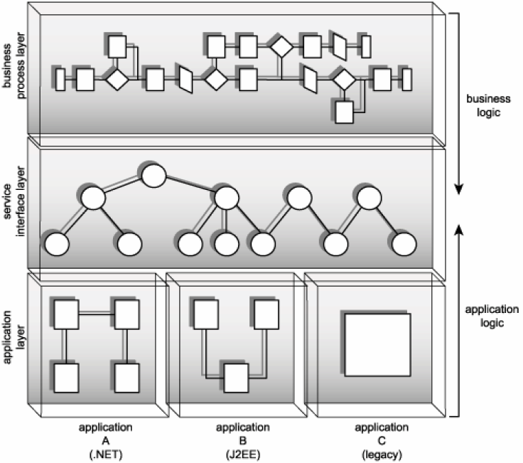
业务逻辑/应用逻辑（2/2）

Slide 5
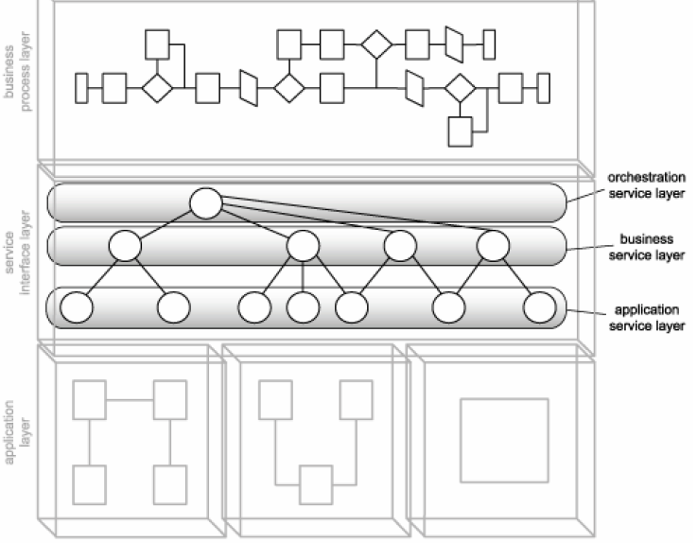
服务层次
Hybrid (application) Service

Slide 6
以SOA为框架
the orchestration service layer
the business service layer
the application service layer

Slide 7
面向服务的交付策略（1/4）
自顶向下策略——分析优先
过程
  定义企业范围的相关本体（Ontology，领域知识的概念及其关联）
  将相关的业务模型（包括实体模型）与新的或修订后的本体匹配
  进行面向服务的分析
  进行面向服务的设计
  开发所需服务
  测试服务及所有的服务操作
  部署服务

Slide 8
面向服务的交付策略（2/4）
自底向上策略——“按需”交付，封装并集成遗留系统优先
过程
  对所需的应用服务进行建模，多为混合（应用）服务，即合并业务服务与应用服务。
  设计所需的应用服务
  开发所需的应用服务
  测试服务
  部署服务

Slide 9
面向服务的交付策略（3/4）
敏捷策略（折衷方式）——“平衡”策略

Slide 10
面向服务的交付策略（4/4）
3种方法对比
策略 | 优点 | 缺点
自顶向下策略 | 高质量的服务架构 彻底分析每个服务的接口和设计 最大的可复用潜能 促进组织的服务化 | 大量的预先分析工作量 前期投入的时间和资金
自底向上策略 | 以建立应用（服务系统）为主要目标，快速建立Web Services 简单易行 | 保留现有应用环境（非面向服务） Web Services仍然面向应用 如需实现面向服务，后期需大量额外工作
敏捷策略 | 综合满足长期需求和短期需求 | 服务可能被重新回顾、设计、开发 增加回顾业务环节

Slide 11
面向服务的分析的目标
在服务生态系统（Services ecosystem）中（初步）讨论需要构建哪些服务，每个服务需要封装哪些逻辑
  定义一组预备的服务操作候选
  将服务操作候选分组到符合逻辑的语境（服务候选）中
  初步定义服务的边界，以使它们不会与任何现有的或已经规划好的服务相重叠
  识别封装好的逻辑（服务操作候选，服务候选）能够被复用的潜在可能
  确保被封装的逻辑（服务操作候选，服务候选）语境符合预期的用途
  定义任何已知的候选合成模型

Slide 12
需求分析技术里程碑
时间 | 主要技术 | 主要分解技术 | 影响因素 | 当前状态
1970-1980年 | 软件需求工程方法学（SREM） | 控制流或程序流程图 | 面向过程的编程语言 | 已经退出了历史舞台
1970-1990年 | 结构化分析 | 数据流图 | 业务过程 | 已经不再那么重要了
1990年至今 | 以UML建模语言和模型图为代表的面向对象分析 | 类、对象、方法、顺序图、用例图等 | 面向对象设计和编程语言，如smalltalk | 非常流行，并且是现在的工业标准
2004年至今 | 面向服务分析 | 工作流、服务和SOA框架 | SOA框架，比如Web服务，.Net，以及IBM Foundation Architecture | 逐渐形成

Slide 13
面向服务分析的流程
定义流程自动化需求
  文档化的需求描述，是服务候选建模的依据
识别现有的自动化系统
对服务候选建模
  识别服务操作候选，并将其分组到服务候选中的过程

Slide 14
以业务为核心的SOA
面向技术 vs. 面向业务
  Web Service仍然是面向技术的
面向服务的分析应以业务服务（Business Services）为核心
  业务服务分别隔离来自业务领域和应用领域的变化
  服务编排以业务服务为对象
  业务服务实现复用
  业务服务促进面向服务的企业

Slide 15
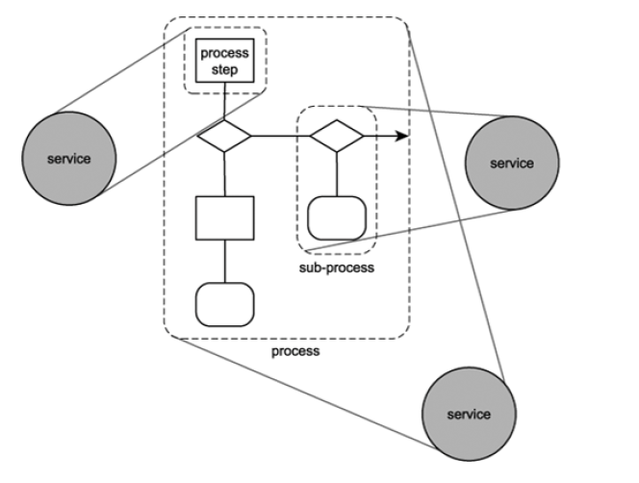
常见业务分析方法（1/2）
业务流程管理（BPM）模型
  大多数组织业务分析归档的主要形式

Slide 16
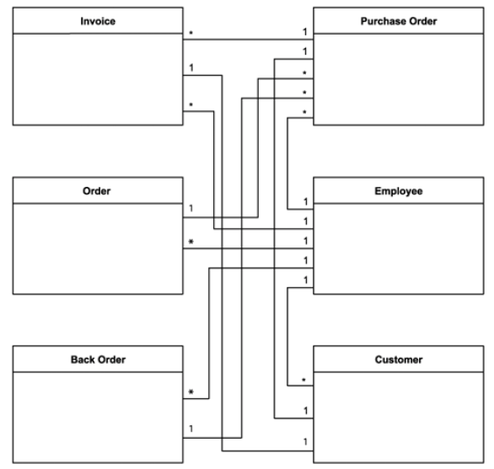
常见业务分析方法（2/2）
实体模型
  遵循OO规范

Slide 17
业务服务的派生类型（1/2）
以任务为核心的业务服务（灵活性）
  可能来源：用例模型，BPM流程定义
  较少分析工作，有限复用潜力
  需对多个用例和业务流程模型进行分析以识别公共性
以实体为核心的业务服务（稳定性）
  来源：实体模型
  较多分析工作，不包含业务流程逻辑，较高复用潜力

Slide 18
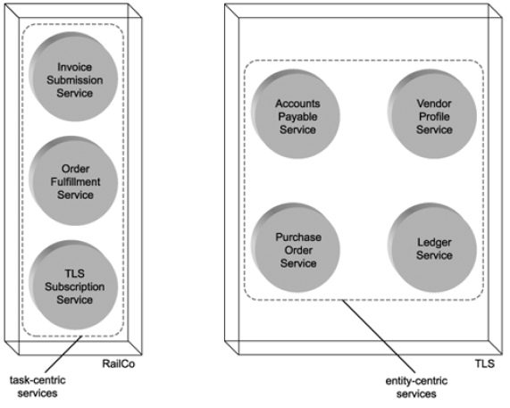
业务服务的派生类型（2/2）

Slide 19
业务服务与编排
“业务中心化”
编排能够组合以任务为核心的业务服务及以实体为核心的业务服务
  基本的业务模型由以实体为核心的服务来表示
  与业务逻辑相关的任务由以任务为核心的服务来表示
在不影响业务服务和应用服务的前提下进行业务规则和业务逻辑的变更

Slide 20
服务建模的产物（路线图）
服务候选（Service candidate）与服务操作候选（Service operation candidate)

Slide 21
服务建模的过程
分解业务流程
识别业务服务候选逻辑
抽象编排逻辑
创建业务服务候选
提炼和应用面向服务原则
识别服务候选组合
修订业务服务候选
分析应用处理需求
识别应用服务操作候选
创建应用服务候选
修订服务候选组合
修订应用服务候选
保存服务候选库存

Slide 22
1. 分解业务流程 - 发票提交 (1/2)
记账员使用遗留账务系统创建和发出一张电子发票
存储事件触发一个定制脚本把该发票的电子副本导出到一个网络目录中
一个定制开发的组件每隔十分钟轮询一次该目录，获取该文件并且将其转换成XML 文档
然后对该发票的XML 文件进行验证。如果验证是有效的，则会被转发到发票提交服务。如果验证失败，则该文件就被拒绝，该流程终止
开始
创建并发布发票
导出发票
转换发票
发票验证
A

Slide 23
1. 分解业务流程 - 发票提交 (2/2)
A
定时进行元数据检查，向TLS 公司B2B解决方案发出GetMetadata 的请求。
如果获取元数据的请求被发出，并且确定它相应的TLS 的服务描述没有发生变化，那么发票提交服务就使用Exactly once交付保证机制把发票文件传送到TLS 公司B2B 解决方案
如果在取元数据请求识别出TLS 服务描述的发生了改变，那么就不会提交发票，流程终止。
发票
有效？
否
是
进行元数据检查？
是
检查元数据
否
元数据有效？
否
是
提交发票
结束

Slide 24
1. 分解业务流程 - 订单履行
开始
瑞克公司的定单履行服务从TLS 公司接收一条SOAP消息，包含由TLS 公司购买定单文件组成的有效负载。
服务对到来的文件进行验证。如果验证有效，则该文件就被转发到定制的组件
如果TLS 公司的购买定单验证失败，则会向TLS 公司发送一条拒绝通知消息，流程终止
组件将获得的XML 文件转换成一份符合账务系统本地文件格式的购买定单
该购买定单通过账务系统的导入扩展提交到账务系统
购买定单最终进入记账员的工作队列，然后由记账员进行处理
接受购买订单
验证购买订单
是
购买订单有效？
否
转换购买订单
导入购买订单
发送通知
发送购买订单至队列
结束
24

Slide 25
2. 识别业务服务候选逻辑
识别业务流程中不应被抽象为服务候选的步骤
  不能或者不应该被自动化的手工流程步骤
  流程步骤由现有遗留逻辑加以执行，且不允许被封装为服务候选
分析潜在的可复用性，具备潜在复用性的流程步骤，应充分考虑被抽象为单独的服务候选

Slide 26
2. 识别业务服务候选逻辑- 发票提交
创建电子发票(由记账员完成的手工步骤)。
发布电子发票(由记账员完成的手工步骤)。
将电子发票导出到网络文件夹(当前是一个在遗留系统上自定义开发的扩展程序。可以作为普通服务候选的一部分)。
轮询网络文件夹(目前是一个自定义开发的组件。可以作为普通服务候选的一部分)。
获取电子发票(同上)。
将电子发票转换成XML 文档(同上)。
检查发票文档的有效性。如果无效，则流程终止(当前作为发票提交服务的分析程序的一部分执行。目前看来没有必要更改它)。
检查是否应该校验TLS 公司元数据(当前作为发票提交服务的分析程序的一部分执行。看起来像是潜在可复用的操作候选。可以迁移到一个单独的服务候选中)。
如果是，则进行元数据的检查。如果元数据检查失败，则终止流程(同上)。

Slide 27
2. 识别业务服务候选逻辑 - 订单履行
接收购买定单文档(当前由订单履行服务执行。目前看来没有必要更改它)。
检查购买定单文档的有效性(同上)。
如果购买定单文档无效，则发送拒绝通知并终止流程(同上)。
将购买定单XML 文档转换成本地的电子购买定单格式(当前由一个自定义开发的组件来执行。可以作为一个服务候选的一部分)。
将电子购买定单导入账务系统(当前是一个在遗留系统上自定义开发的扩展程序。可以作为普通服务候选的一部分)。
将购买定单发送到记账员的工作队列(同上)。

Slide 28
3.抽象编排逻辑
定义由编排层完成的潜在逻辑
  业务规则
  条件逻辑
  异常逻辑
  序列逻辑
创建的编排逻辑亦为服务操作候选

Slide 29
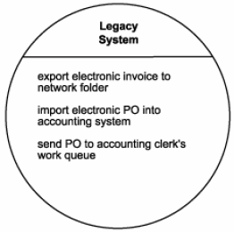
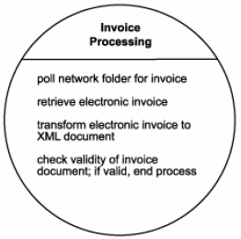
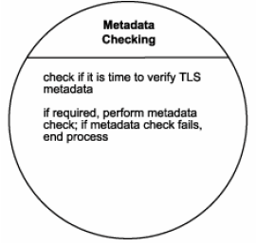
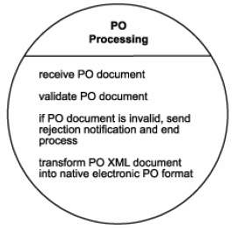
4. 创建业务服务候选
在创建业务服务候选时，充分考虑业务中立，引入对额外的服务操作候选的分析

Slide 30
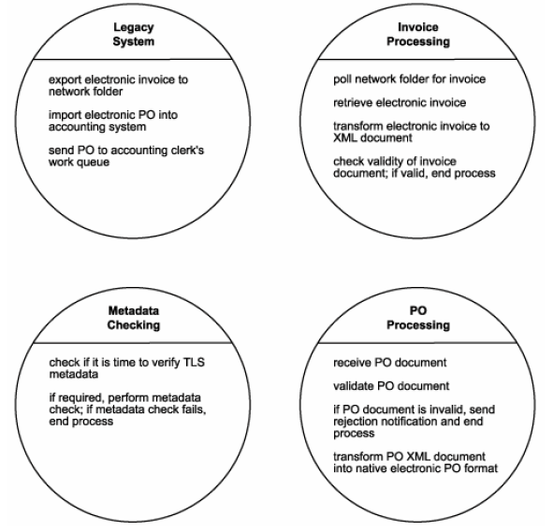
5. 提炼和应用面向服务原则 （复用/自治）
同一个操作的两阶段，且不存在复用可能

Slide 31
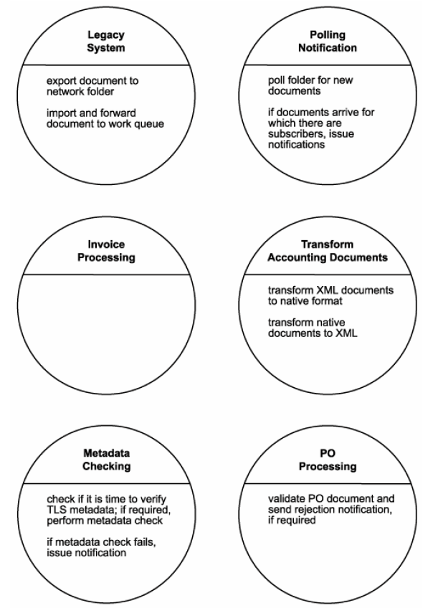
5. 提炼和应用面向服务原则 （复用/自治）
从单一文档转向抽象文档
同一个操作的两阶段，且不存在复用可能
从具体流程中独立

Slide 32
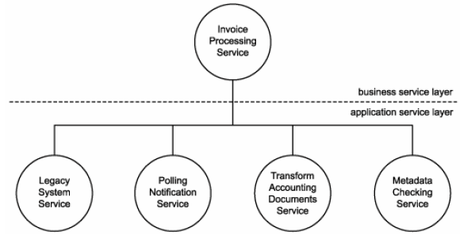
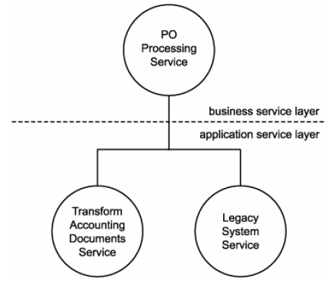
6.识别服务候选组合
假想一系列业务流程中的通用场景
  有助于识别当前的业务流程步骤划分是否合理
  显示编排服务层和业务服务层之间的潜在关系
  定义潜在的服务组合
  突出显现当前缺失的工作流逻辑或过程步骤

Slide 33
其余步骤 I
7.修订业务服务候选
8.分析应用处理需求
  为了完成服务操作候选描述的动作，需要执行哪些底层应用逻辑
  所需的应用逻辑是否存在，是否需要全新开发
  所需的应用逻辑是否跨越应用边界，即，是否需要多个系统完成该应用逻辑

Slide 34
其余步骤 II
9. 识别应用服务操作候选
  不应与业务流程步骤的上下文相关
10. 创建应用服务候选
11. 修订服务候选组合
12. 修订应用服务候选
可选步骤：保存服务候选库存

Slide 35
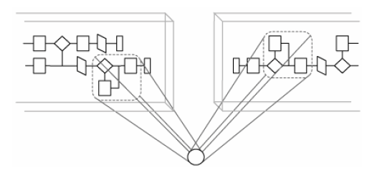
服务建模原则 I
考虑所封装的逻辑潜在的跨流程复用性
  充分考虑企业业务模型中的所有业务流程
  在粗、细两种粒度上同时提供复用性

Slide 36
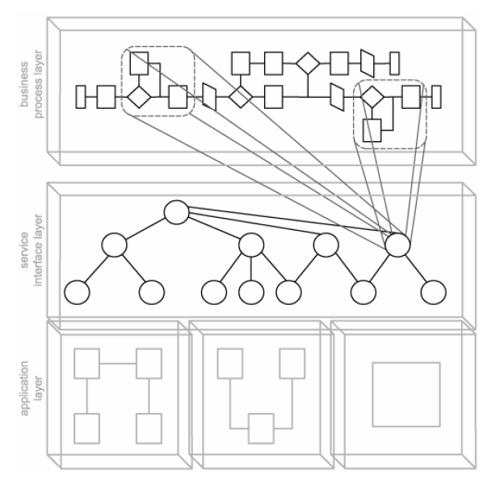
服务建模原则 II
考虑被封装逻辑(以任务为核心的业务服务候选)在流程内复用潜能

Slide 37
服务建模原则 III
与流程相关的依赖因素(以任务为核心的业务服务候选)
  在流程中使用输入值或参数描述业务规则，决策点，方案，条件判定及其他相关的工作流逻辑
  这些业务服务候选的外部信息，影响业务服务的潜在灵活性和被复用和组合的程度

Slide 38
服务建模原则 IV & V
跨应用复用的模式(应用服务候选)
  应用服务候选与业务无关（business-agnostic）
  应用服务操作候选的语境与解决方案无关
对未来分解需求的考虑
  整体服务 vs. 组合服务

Slide 39
服务建模原则 VI
以清晰的边界识别工作逻辑单元
Existing services with CreditCard Checking integrated

Slide 40
服务建模原则 VII (1/2)
避免逻辑界线蔓延(服务候选之间业务逻辑互相重叠）
  在不同时期创建的不同业务流程中的服务，它们所封装的逻辑是相同的
  在不同时期创建的不同业务流程中的服务，它们所封装的逻辑相互交叠但不相同。这种情形是在不同的工作流设计中，工作流共享了相似的逻辑
  在不同时期从相同业务流程中派生出的服务。当流程的多个变种存在时尤为常见

Slide 41
服务建模原则 VII (2/2)
避免逻辑界线蔓延不适用于服务组合
通过…降低边界蔓延的风险
  在定义新的服务候选前，检查现有服务可用的元数据文件
  实现所有建模服务所使用的一组标准
  提醒业务流程和服务模型的所有涉及方注意这一风险

Slide 42
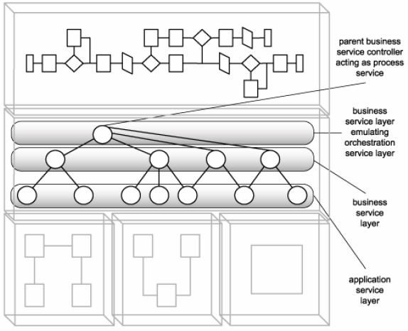
服务建模原则 VIII
不使用编排时的模拟流程服务(以任务为核心的业务服务候选)

Slide 43
服务建模原则 IX~XI
以平衡模型为目标
  难以达成最优模型
  综合考虑服务生态系统的业务需求、一致的标准、业界约定
分类服务建模逻辑
  以分类标准区分服务候选
  使用分类模式指导服务建模

Slide 44
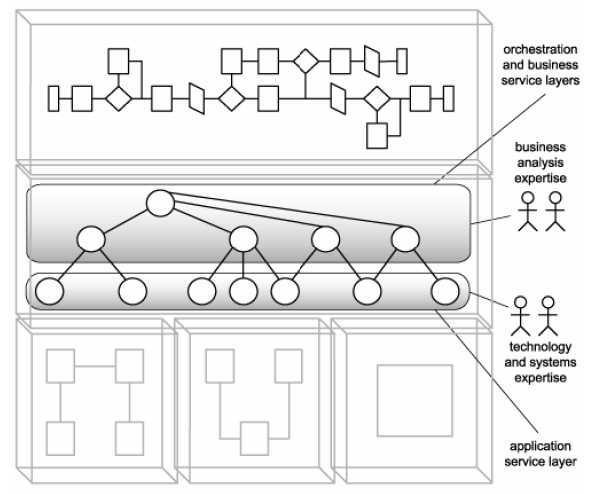
服务建模原则 XI
恰当分配建模资源

Slide 45
服务建模原则 XII
创建和发布业务服务建模标准
  Extended UML
    不同角度出发刻画系统、捕捉软件开发活动所需要的重要信息。
    模型的建立、解释和转化，通常为人工过程
  模型驱动体系结构（MDA）
    计算无关模型（CIM）使应用领域专家和计算机专家对系统的需求达成共识
    平台无关模型（PIM）描述了实现CIM的软件特性，但可以映射到不同的实现平台
    特定平台模型（PSM）在特定软件开发平台和开发技术下的PIM的具体实现
  SMMA (single Model multiple analyses)

Slide 46
服务模型逻辑分类
在服务生态系统中，将模型逻辑抽象为服务候选与服务操作候选
虽然有着统一的抽象接口，服务候选与服务操作候选有着不同的规模和涵盖范围
为区分候选操作、服务和流程所覆盖的逻辑范围，在服务模型逻辑分类系统中，使用“构造块（Building Block）”或“服务建模单元（Services Modeling Unit）”来表示分类的级别
  Building Blocks 分类服务逻辑范围
  Service Modeling 分类服务逻辑种类

Slide 47
面向服务企业（SOE）模型
基本服务建模单元
基本业务活动
业务服务
基本业务流程
扩展业务流程
企业域
业务流程
企业
业务流程
基本业务流程
企业业务模型
企业
扩展
面向服务企业（SOE）模型
企业技术模型
Web服务操作
Web服务
面向服务应用架构
面向服务集成架构
面向服务EAI架构
面向服务企业集成架构

Slide 48
TLS公司工单提交流程
开始
基本业务流程
  1.接收工单
  2. 验证工单
  3. 如果工单通过验证，那么接受工单的提交并转发到第5 步
  4. 拒绝工单的提交
  5. 流程终止
接受工单
验证工单
验证通过？
否
拒绝工单
是
结束

Slide 49
扩展的TLS公司的工单提交流程 （1/2）
1.接收工单
2. 验证工单
  2a. 比较在工单上记录的时间与开给客户的账单上的时间
  2b. 确认对所有记录下来的加班时间进行认证
  2c. 确认对任何特殊项目的时间记录没有超出该项目预定义的界限
  2d. 确认所记录的一周总体时间没有超出对该工作者预定义的最大数目
3. 如果工单通过验证，那么接受工单的提交并转发到第5步
4. 拒绝工单的提交
  4a. 更新工作者的档案记录以跟踪被拒绝的工单
  4b. 向该工作者发出一个工单拒绝通知
  4c. 向该工作者的管理者发出一个通知
5. 流程终止

Slide 50
扩展的TLS公司的工单提交流程（2/2）
1.接收工单
2. 比较在工单上记录的时间与开给客户的账单上的时间
3. 确认对所有记录下来的加班时间进行了认证
4. 确认对任何特殊项目的小时记录没有超出该项目预定义的界限
5. 确认所记录的一周总体时间没有超出对该工作者预定义的最大数目
6. 如果工单已经验证过，则接受工单的提交并转发到第11 步
7. 拒绝工单的提交
8. 生成一条消息说明拒绝的原因
9. 向该工作者发出一个工单拒绝通知
10. 向该工作者的管理者发出一个通知
11. 流程终止
开始
接受工单
比较付款时间
确认授权
是
时间匹配？
否
否
更新工作者的档案记录
是
确认时间限制
向管理者发出通知
否
是
向工作者发出通知
结束

Slide 51
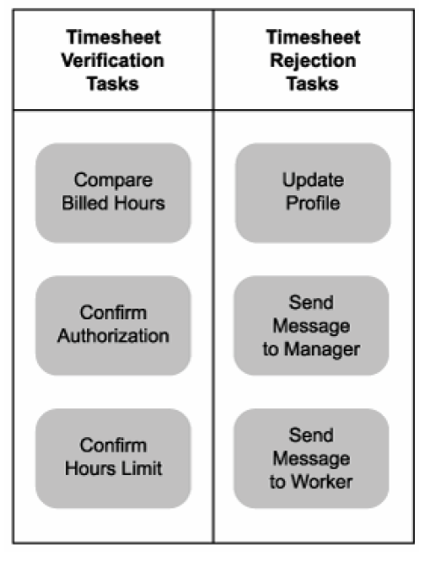
服务建模方法#1: 提取混合型服务（1/3）
创建混合的，以任务为核心的服务

Slide 52
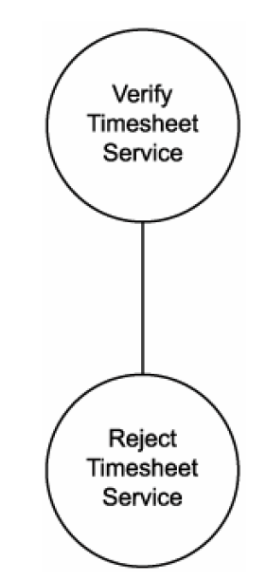
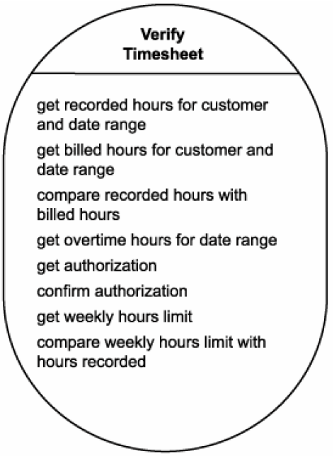
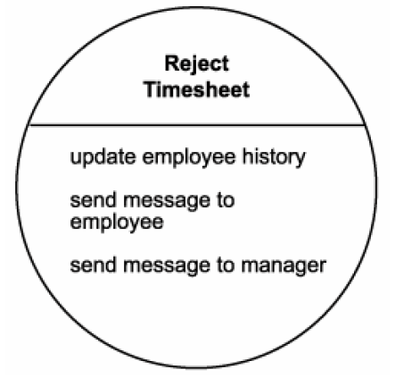
服务建模方法#1: 提取混合型服务（2/3）

Slide 53
服务建模方法#1: 提取混合型服务（3/3）
优点
缺点
最小化分析和建模工作
创建简单和易于理解的服务候选
没有创建专门的服务层，因此消除了服务层抽取的潜在优点
没有达到真正的复用效益，因为服务是完全针对单个流程的（以任务为核心的服务候选）
没有达到敏捷性，因为服务逻辑与流程逻辑是紧密关联的

Slide 54
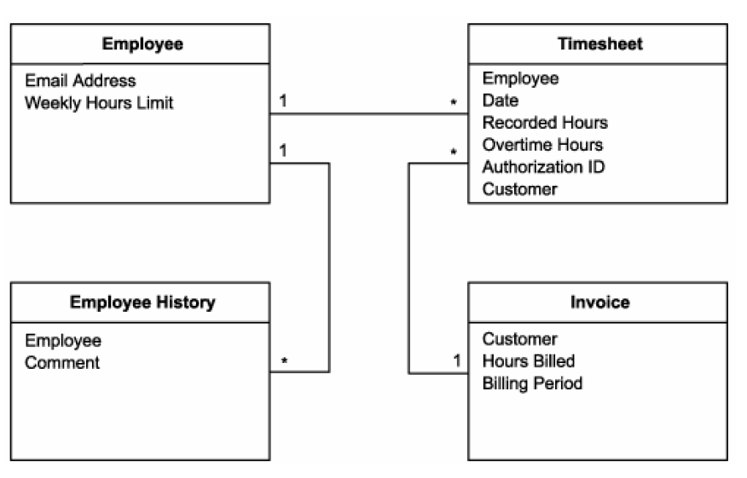
服务建模方法#2:派生以实体为核心的服务 （1/5）
从审查现有的有关工单提交流程的实体模型入手

Slide 55
服务建模方法#2:派生以实体为核心的服务 （2/5）
识别细粒度服务操作候选列表
  获取记录的客户时间以及日期范围
  获取客户付款的时间以及日期范围
  比较记录的时间与付款的时间
  获取日期范围内的加班时间
  获取授权
  确认授权
  获取每周的时间限制
  每周的时间限制与所记录的时间的比较
  更新雇员历史
  发送消息给雇员
  发送消息给管理者

Slide 56
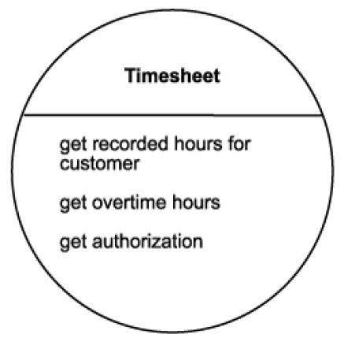
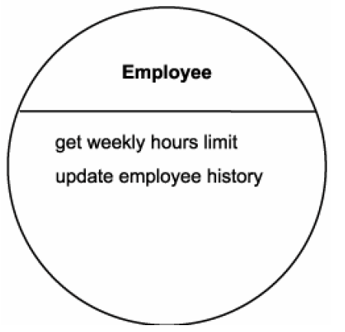
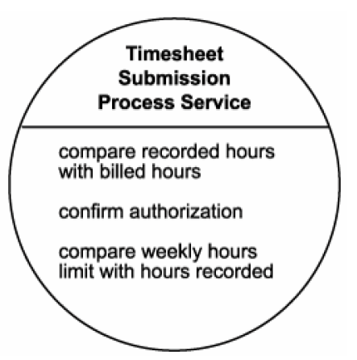
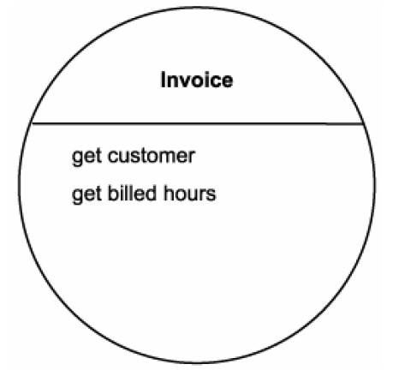
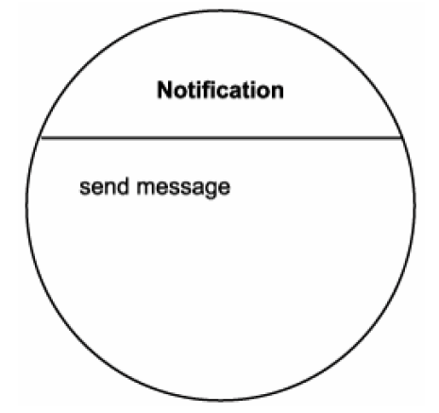
服务建模方法#2:派生以实体为核心的服务 （3/5）
分析服务候选（流程 & 实体）

Slide 57
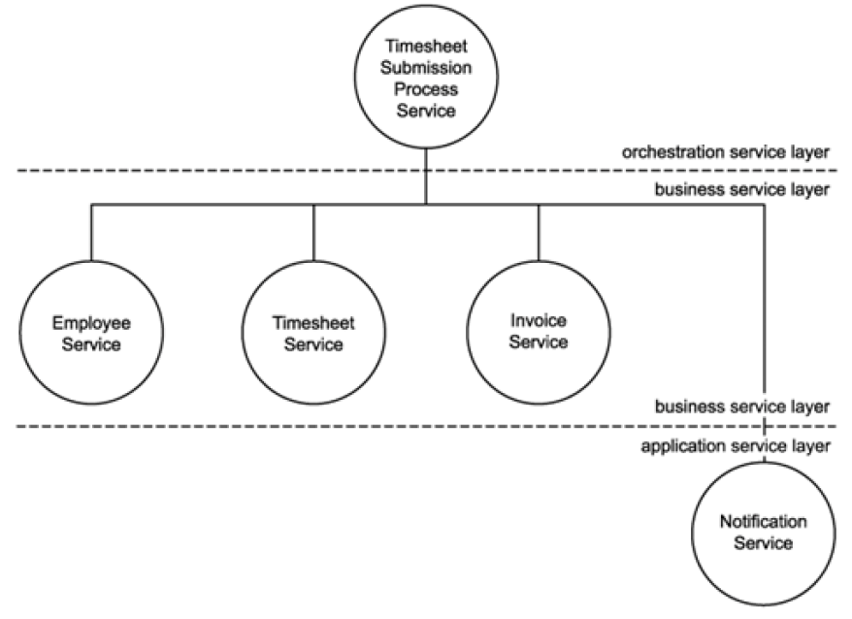
服务建模方法#2:派生以实体为核心的服务 （4/5）
服务组合

Slide 58
服务建模方法#2:派生以实体为核心的服务 （5/5）
优点
缺点
允许可复用服务候选的创建
通过编排层来建立一个特别的抽象层
高度的可扩展性与敏捷性
需要更多的分析工作
导致更复杂的服务组成
需要创建尚未识别的附加服务(需要完成雇员服务、工单服务和发票服务和处理通知的应用服务)

Slide 59
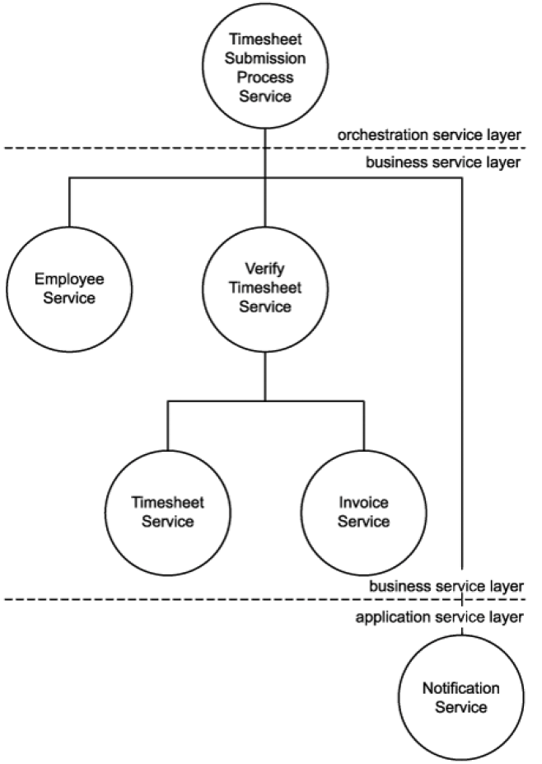
服务建模方法#3:混合以任务为核心与以实体为核心的服务（1/2）
在以实体为核心的服务候选中加入以任务核心的服务候选，以描述能够复用的子流程
added

Slide 60
服务建模方法#3:混合以任务为核心与以实体为核心的服务（2/2）
优点
缺点
类似于仅以实体为核心的方式，在敏捷性和扩展性方面获益
如果验证工单提交流程确实可复用，那么就可能把它从大量的流程工作流逻辑中抽取出来并从中受益
导致更复杂的组合方式，引入附加的处理层
将工作流逻辑从流程服务中移除，使得工单提交流程的控制分散化

Slide 61
Read More…
题名/责任者:SOA概念、技术与设计/(美) Thomas Erl著 王满红, 陈荣华译
出版发行项:北京:机械工业出版社,2007
ISBN及定价:7-111-19727-5/CNY56.00
URL:http://202.119.47.8:8080/opac/item.php?marc_no=0003275270
题名/责任者:浅谈深析面向服务的软件工程/蔡维德, 白晓颖, 陈以农著
出版发行项:北京:清华大学出版社,2008
ISBN及定价:978-7-302-17221-5/CNY29.00
URL:http://202.119.47.8:8080/opac/item.php?marc_no=0003487777

